Slide 1
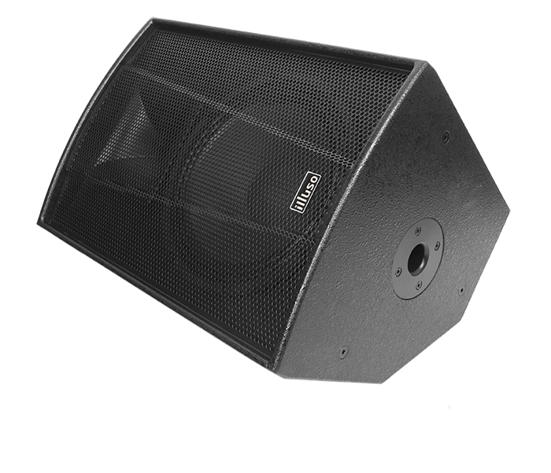
Full Range 12” Monitor Speaker
DS-1273M
Professional PA Speaker System
FEATURE
12” 중저역 드라이버와 1.7” 컴프레션 중고역 드라이버로 정교한 사운드 리스폰스와 커버리지 제공
스테이지 모니터로 사용 가능
SPECIFICATION
항목 | 세부내용
드라이버 구성 | LF 12"x1, HF 1.7"x1
주파수 응답 | 65Hz ~ 18kHz (÷3dB)
Sensitivity(음압 레벨) | 95dB(1W@1m)
파워핸들링 | 300W (RMS)
Max.SPL(1m) | 110dB
임피던스 | 8 Ohm
커버리지 | 60° x 40°
네트워크 설계 | Passive
사이즈(w*h*d) | 396 x 571 x 364mm (±5%)
무게 | 19kg (±5%)
서울시 동작구 상도로 17 동화빌딩
TEL : 02-825-0300 FAX: 02-825-1141
www.dhe-av.co.kr

